Slide 1
课程概述
北京大学信息科学技术学院本科生课程
计算机组成与
系统结构实习
北京大学微处理器研发中心
刘先华

Slide 2
课程基本情况
计算机本科教改的内容之一
计算机组成与系统结构的配套实习课
授课时间：每周一13:00~14:50
课程性质：必修，2学分

Slide 3
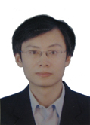
授课教师介绍
刘先华，副教授
研究方向：
计算机系统结构
编译优化、运行时系统
软硬件协同设计
liuxianhua@pku.edu.cn
139-1019-3936

Slide 4
课程安排-1
Topic，共四个专题
Performance Evaluation
Simulation & RISC-V ISA
Introduction of Memory System
Introduction of Instruction Level Parallelism

Slide 5
课程安排-2
一般来说，1-2周完成一个实验
Lab 1：性能评测
Lab 2 : RISC-V 模拟器
Lab 3 : Cache Simulator
Lab 4 : 性能优化

Slide 6
课程安排-3
Discuss
包括初体大课review和Lab review
课程答疑
其它任何有助于提高学习效果的方式
成绩组成
平时（10%）+lab得分（80%）+教师评分（10%）
四组lab，每组20分

Slide 7
提前准备
安装虚拟机+linux
建议linux版本：Ubuntu 14.x 以上即可
课程网站
教学网
本课程的课程群
人员分组
1-3人/组，每人单独提交代码，单独给成绩

Slide 8
课程设置
大三下及之后
大三上
大二下
大二上
大一下
大一上
数据库
网络
操作系统实习
体系结构
操作系统
体系实习
编译实习
计算机组成
编译原理
计算机系统导论
数据结构
专业分流
必要的
编程训练
程序设计实习
计算概论

Slide 9
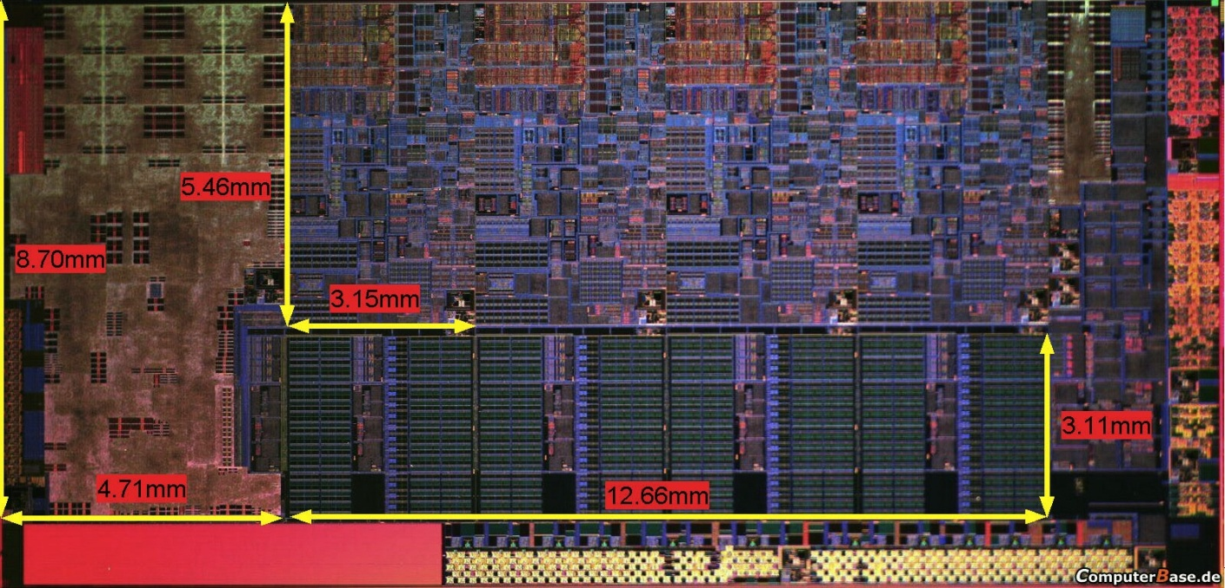
课程联系
学习了ICS和计算机组成课程以后
将在本课程了解到的内容
也许我们可以利用这些去实现各种结构，包括多核，包括GPU

Slide 10
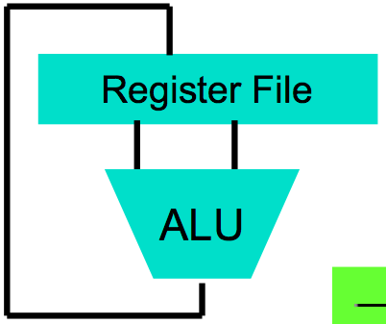
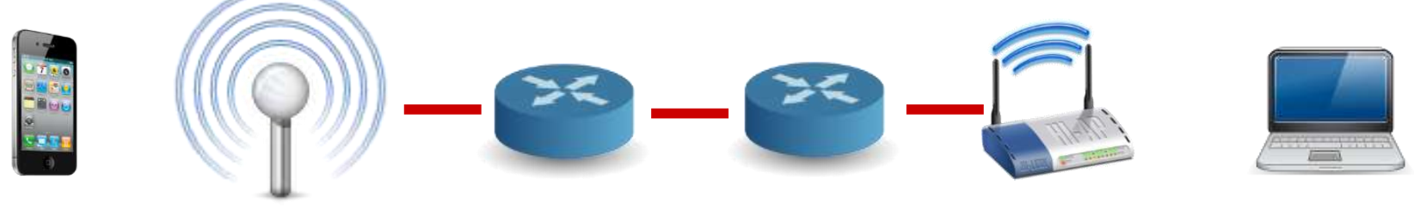
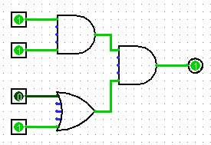
计算机系统导论
High Level Language Program (e.g., C)
temp = v[k];
v[k] = v[k+1];
v[k+1] = temp;
Compiler
Anything can be represented as a number, i.e., data or instructions
lw $t0, 0($2)
lw $t1, 4($2)
sw $t1, 0($2)
sw $t0, 4($2)
Assembly Language Program (e.g., MIPS)
Assembler
0000 1001 1100 0110 1010 1111 0101 1000
1010 1111 0101 1000 0000 1001 1100 0110
1100 0110 1010 1111 0101 1000 0000 1001
0101 1000 0000 1001 1100 0110 1010 1111
Machine Language Program (MIPS)
Machine Interpretation
Hardware Architecture Description (e.g., block diagrams)
Architecture Implementation
Logic Circuit Description (Circuit Schematic Diagrams)

Slide 11
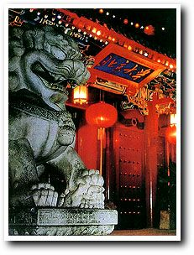


计算机组成
Computer
Keyboard, Mouse
Processor
Memory
(where
programs,
data
live when
running)
Devices
Disk (where programs, data live when not running )
Control
(“brain”)
Input
Datapath
(“brawn”)
Output
Display, Printer

Slide 12
计算机系统结构
Application
Gap too large to bridge in one step
Physics
In its broadest definition, computer architecture is the design of the abstraction layers that allow us to implement information processing applications efficiently using available manufacturing technologies.

Slide 13
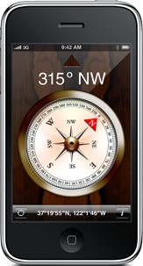
计算机系统结构
以美国UCB
EECS 课程为例
Application
Algorithm
CS170：算法
CS164：编程语言
和编译器
Programming Language
Operating System/Virtual Machines
CS162：操作系统
和系统编程
Instruction Set Architecture (ISA)
CS152：计算机
系统结构
Micro-architecture
Gates/Register-Transfer Level (RTL)
CS150：数字系统
Circuits
EE141：集成电路
Devices
EE143：制造工艺
Physics

Slide 14
在不停变化…
Applications suggest how to improve technology, provide revenue to fund development
Improved technologies make new applications possible
Applications
Technology
Cost of software development makes compatibility a major force in market
Compatibility

Slide 15

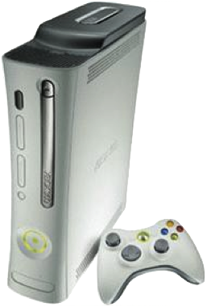
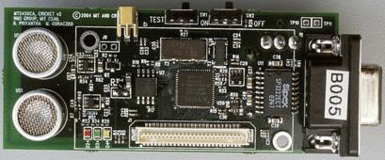
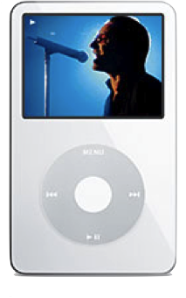
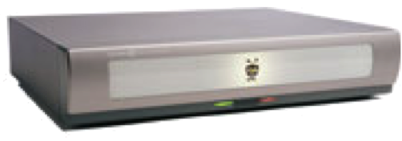
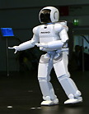
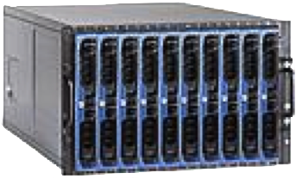
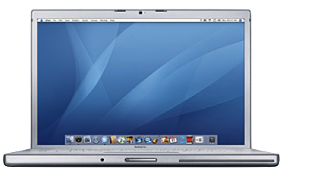

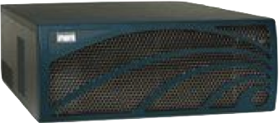

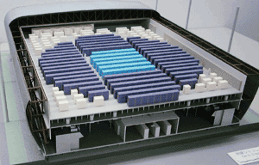
日常生活中……
Sensor Nets
Cameras
Games
Set-top boxes
Media Players
Laptops
Servers
Routers
Robots
Smart phones
Automobiles
Supercomputers
15

Slide 16
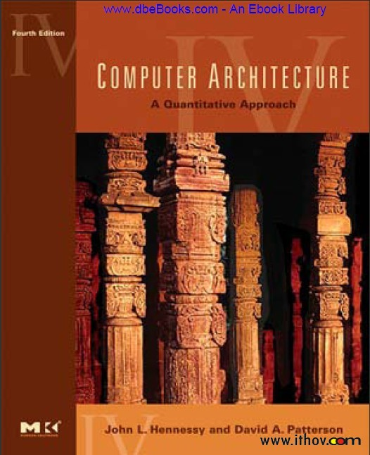

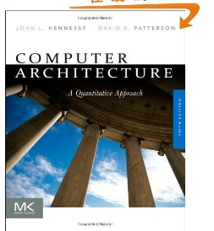
之前的Architects

Slide 17


现在的Architects
未来的计算机系统结构
开放的指令系统
芯际争霸

Slide 18
开放的指令系统
The war between CISC and RISC ->x86 and ARM
x86 impossible : too complex, IP issue
ARM mostly impossible : complex, IP issues
So UC Berkeley started “3-month project” during the summer of 2010 to develop their own clean-slate ISA.
The name RISC-V (pronounced risk-five), was chosen to represent the fifth major RISC ISA design effort at UC Berkeley
RISC-I, RISC-II, SOAR, and SPUR were the first four with the original RISC-I publications dating back to 1981

Slide 19
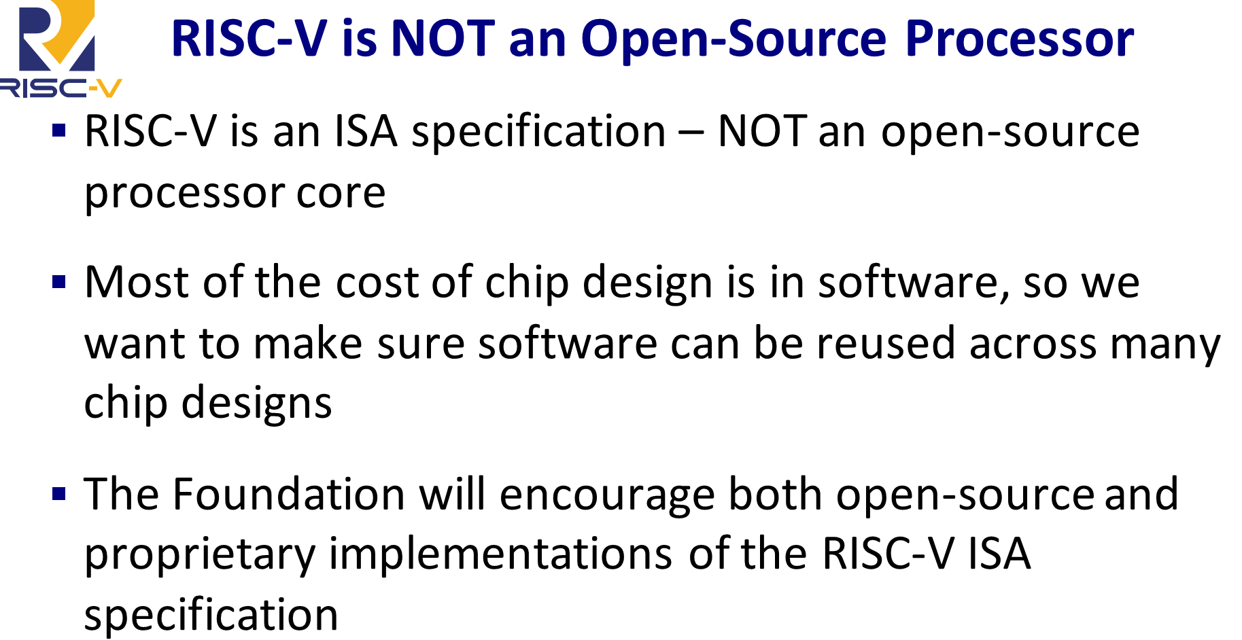
RISC-V is an ISA SPEC

Slide 20

RISC-V Founding

Slide 21

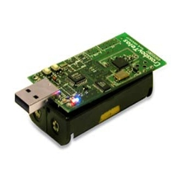
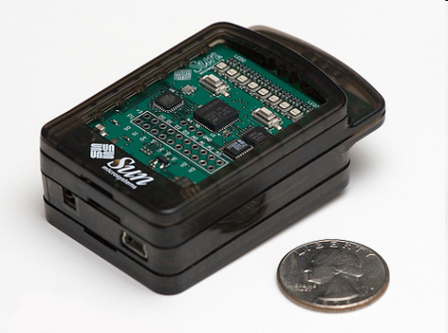
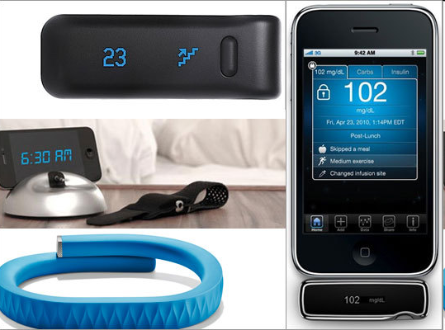
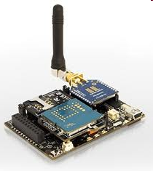
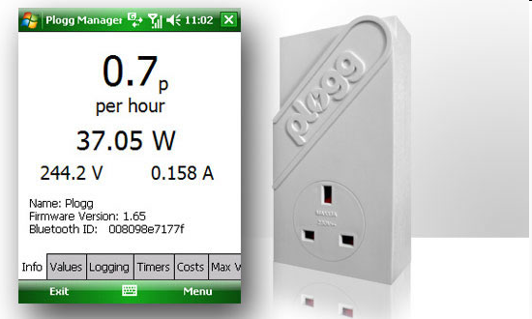
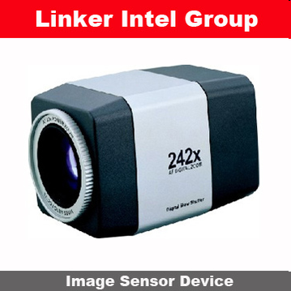
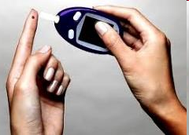
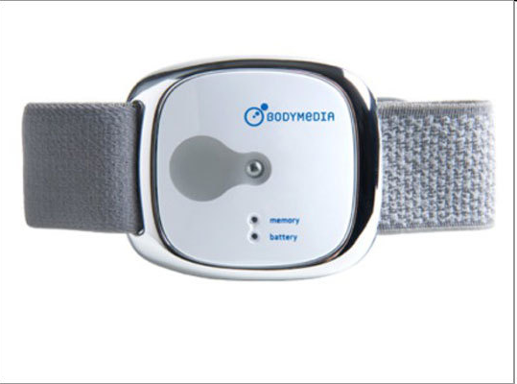
Smaller Core : IoT
21

Slide 22
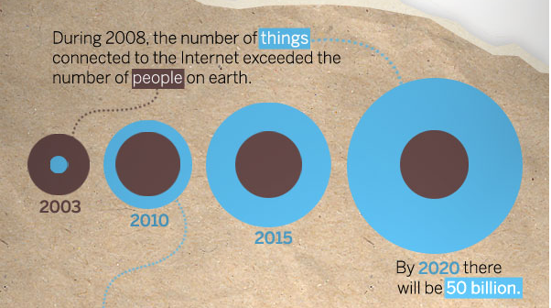
Internet of Things
Image Courtesy: : CISCO

Slide 23
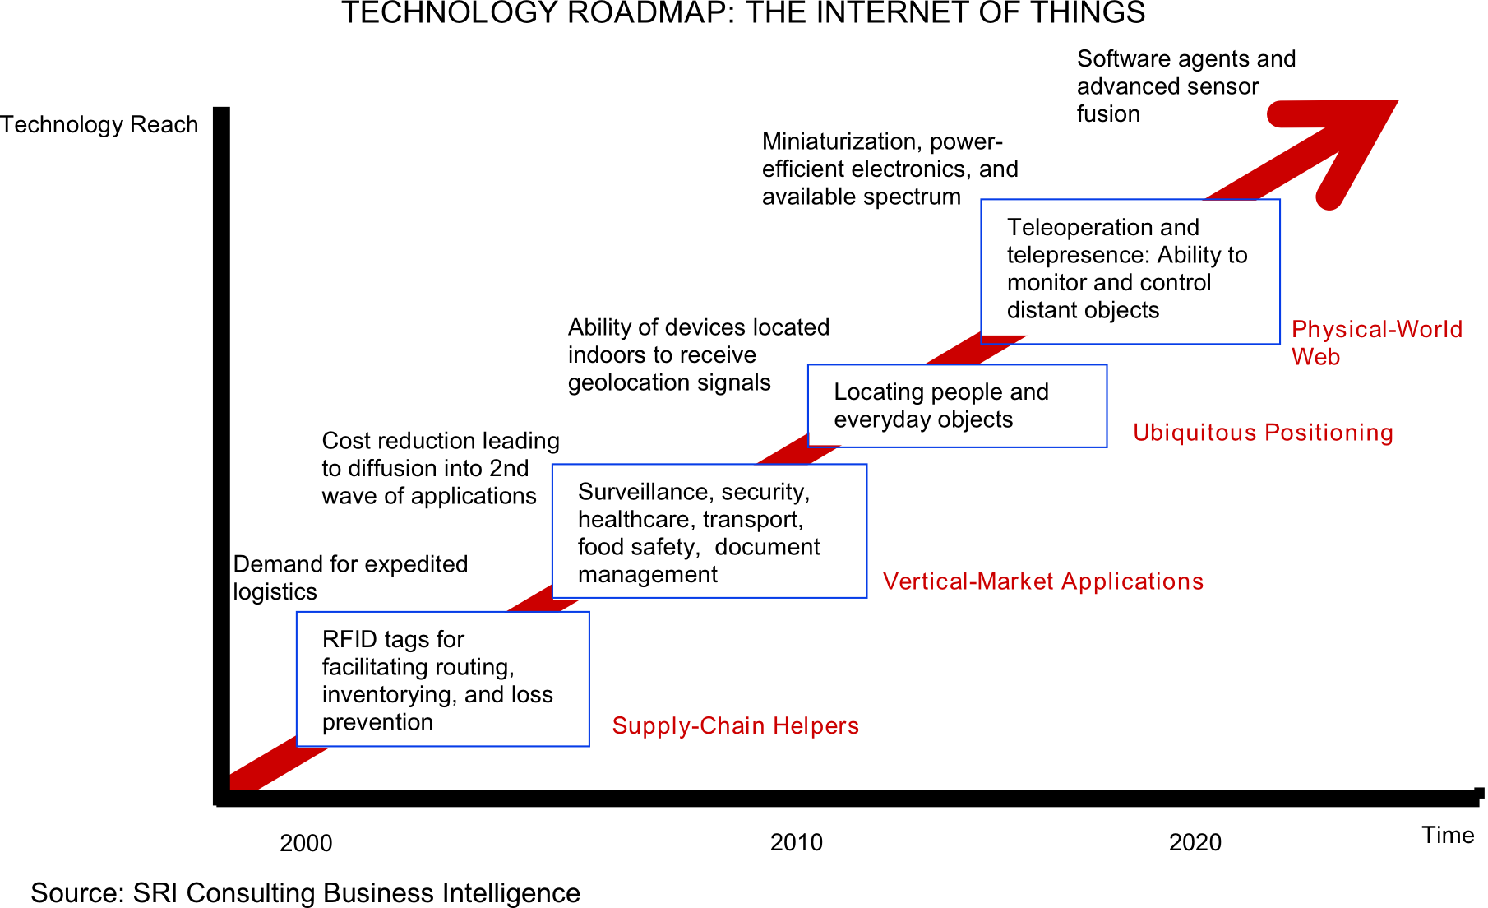
技术发展趋势

Slide 24
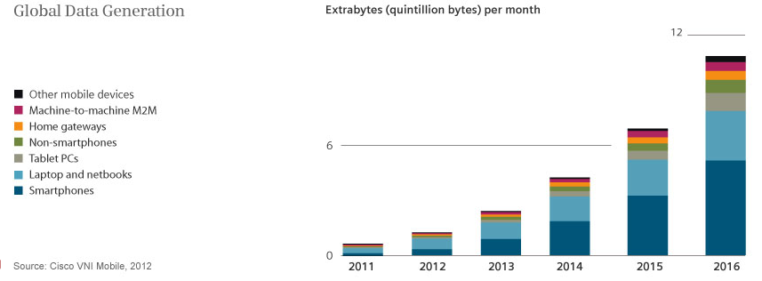
数据增长
Everyday around 20 quintillion (10^18) bytes of data are produced
Source: http://www-01.ibm.com/software/data/bigdata/

Slide 25
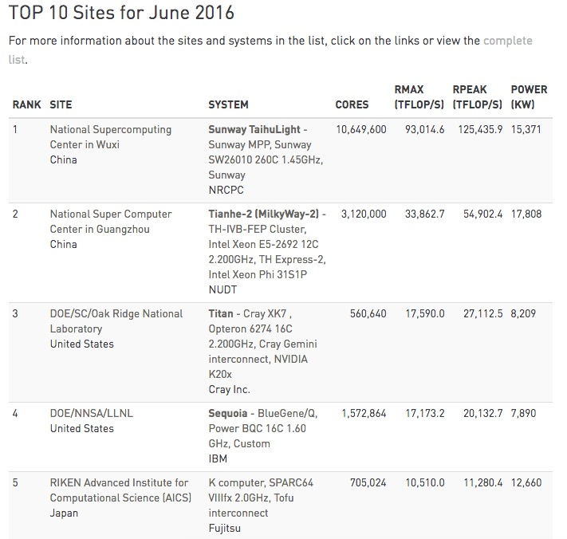
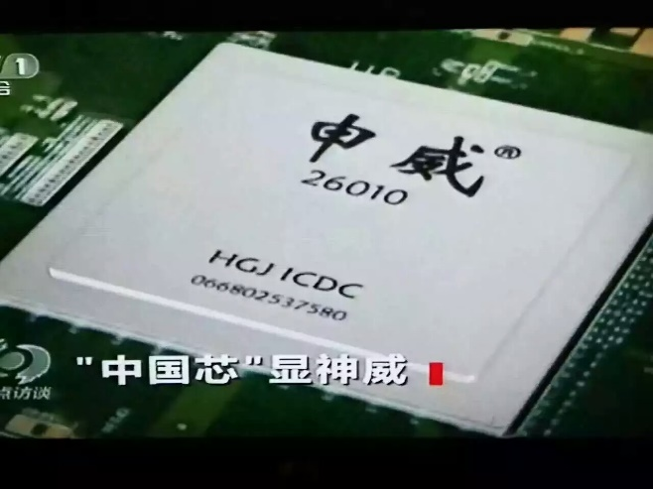
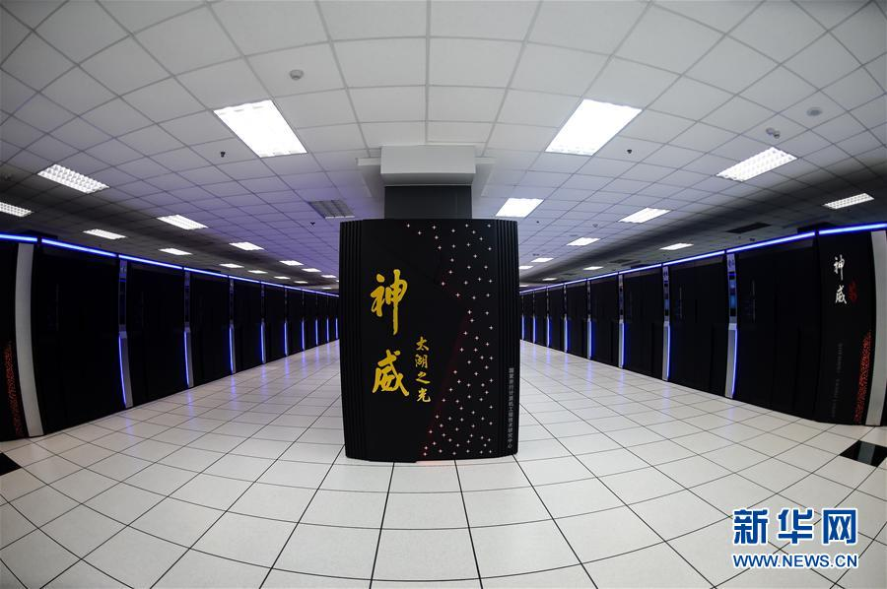
Many Cores : 太湖之光
2016年6月20日，第47届全球高性能计算机TOP500榜单在国际超算大会（ISC）揭幕，采用全新中国制造中国生产处理器的超算系统—神威太湖之光位于榜首，天河二号排在第二位

Slide 26
Many Cores : 神威太湖之光
神威太湖之光有10,649,600个计算核心
40960个计算节点
速度是天河二号的两倍，效能是天河二号的三倍。
太湖之光系统的峰值性能为125.436PFlops，居世界第一
持续性能93.015PFlops，居世界第一
性能功耗比6051MFlops/W，居世界第一
最重要的是，从处理器到加速部件，全部实现国产化
Notes:
Peta : 10的15次方
一个机柜1024个处理核心
每个计算节点260个核心

Slide 27
Accelerator ： 以GPU为例
Data Level Parallelism（DLP）
在一组数据上进行相同的计算
v1
Vector Arithmetic Instructions
ADDV v3, v1, v2
v2
+
+
+
+
+
+
v3
[0]
[1]
[VLR-1]
Vector Load and Store Instructions
LV v1, r1, r2
Vector Register
v1
Memory
Base, r1
Stride, r2

Slide 28
Accelerator ： 以GPU为例
Mid-late 1990s, original GPUs were dedicated fixed-function devices for generating 3D graphics including high-performance floating-point units.
2001-2005, more programmability added.
Some users noticed they could do general-purpose computation by mapping input and output data to images, and computation to vertex and pixel shading computations.
2006, Nvidia introduced GeForce 8800 GPU supporting a new programming language: CUDA

Slide 29
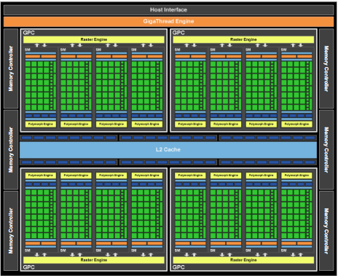
Nvidia Fermi GF100 GPU

Slide 30
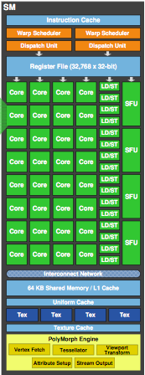
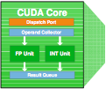
Nvidia Fermi GF100 GPU

Slide 31
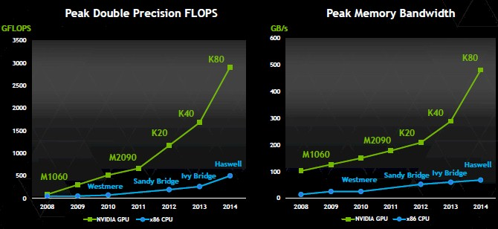
CPU vs. GPU

Slide 32

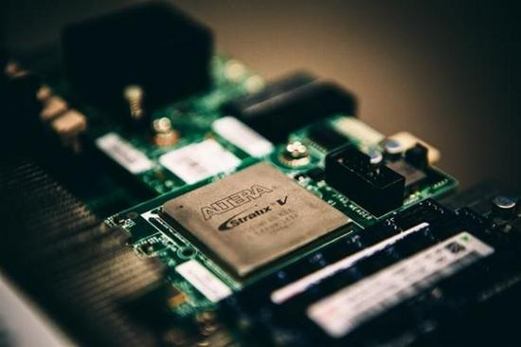
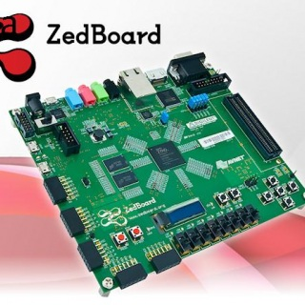
CPU+FPGA
微软研究院 Doug Burger 已经在试验一种新的处理器系统来驱动必应 Bing服务的后端，每一台服务器都有英特尔 Xeon 处理器和包括 Altera FPGA 处理器的子卡。结果 FPGA 处理的性能是原来 CPU 的 40 倍，而且更省能源。
英特尔167亿美元收购Altera

Slide 33
类脑计算
深度学习推动新一轮计算革命
大脑运行机制和目前计算机的差别
传统计算架构无法支撑深度学习海量数据并行运算
深度学习与传统计算模式的最大区别是不需要复杂编程，但需要海量数据并行运算
谷歌大脑项目用1.6万个CPU核跑了7天才完成猫脸识别
人类大脑的特点 | 与当前计算机系统的差别
巨量并行和容错特性 | 少量并行，容错性差
存储和处理结合在一起 | 存储和处理是分开的
自组织和自学习 | 按照固定的算法进行计算

Slide 34
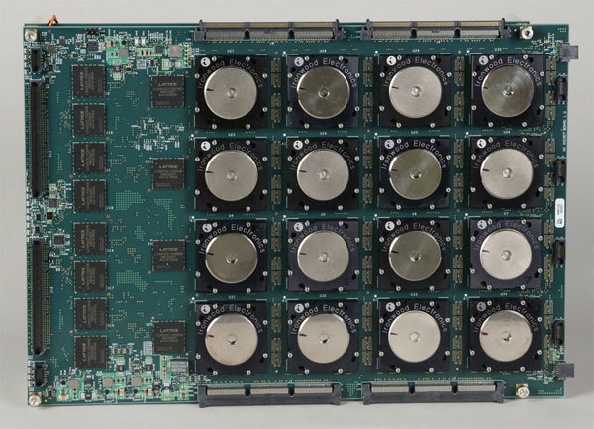
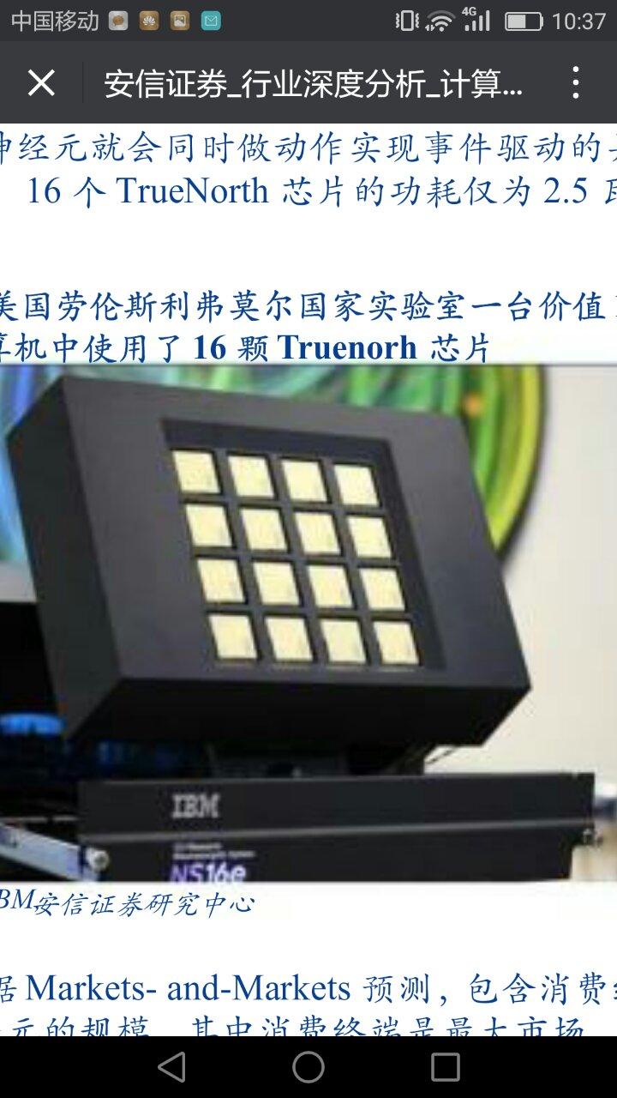
类脑计算芯片：以IBM的真北为例
IBM的“TrueNorth”
美国劳伦斯利弗莫尔国家实验室一台价值 100 万美元的超级计算机中使用了 16 颗 TrueNorth 芯片，功耗仅为 2.5 瓦，与平板电脑相当
TrueNorth芯片中
包括了4096个类脑核心
片上mesh网络互连，构成了包含 100 万个数字神经元阵列
54 亿个晶体管，只有70mW

Slide 35
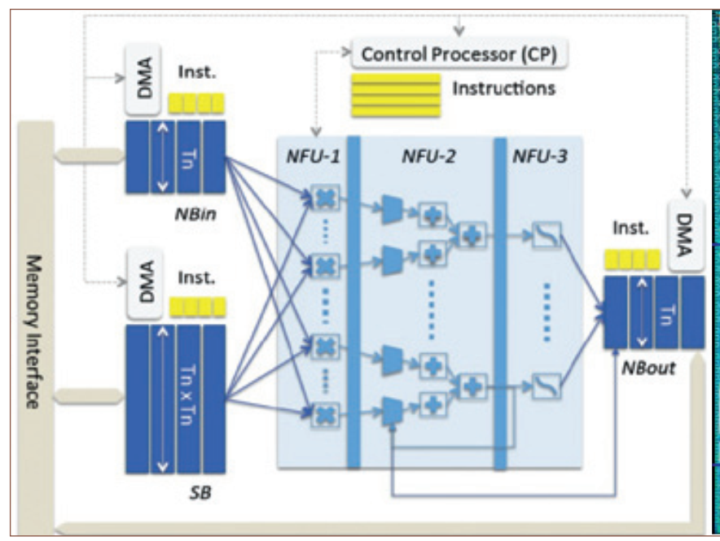
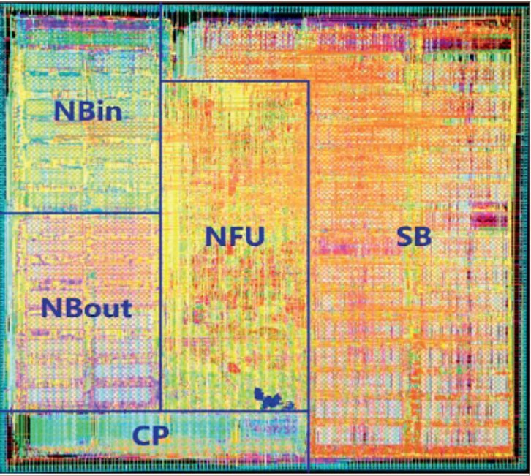
智能硬件的核心: 以寒武纪为例
中科院的寒武纪 1号，称为DianNao
高级智能能力的探索需要软件，更需要硬件
计算机系统结构研究将从传统的CPU设计转向自顶向下、应用驱动的硬件加速结构研究

Slide 36
欢 迎 提 问

